Slide 1
Ch5 Unmanned Aerial Vehicle
依課文出現順序排列，並加入段落分隔頁與較少見字義補充。

Slide 2
CH5 Unmanned Aerial Vehicle
Paragraph 1
以下單字皆出自 Ch5 課文的 Paragraph 1
主題：定義與核心特徵；依課文順序排列；依課文順序排列

Slide 3

unmanned
(adj.) 無人操作的；無人值守的。
補充：常用於 unmanned aircraft / unmanned mission。
例： An unmanned aircraft does not need a pilot on board.

Slide 4

aerial
(adj.) 空中的；航空的；(n.) 天線。
補充：本課主要用作形容詞，如 aerial vehicle。
例： Aerial vehicles move through the air rather than on the ground.

Slide 5
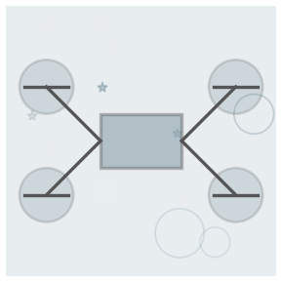
drone
(n.) 無人機；另可指雄蜂。
補充：在科技語境多指 small unmanned aircraft。
例： The drone can film from a high angle.

Slide 6

aircraft
(n.) 航空器；飛行器。
補充：可統稱 plane, helicopter, UAV 等飛行載具。
例： An aircraft may be piloted by a human or by remote control.

Slide 7

pilot
(n.) 飛行員。
補充：本課也會當動詞，pilot a vehicle = 操控飛行器。
例： The pilot usually sits aboard the aircraft.

Slide 8

aboard
(adv./prep.) 在機上；上機。
補充：on board 的較正式說法，常用於飛機、船、火車。
例： No human operator is aboard a typical UAV.

Slide 9

powered
(adj.) 由動力驅動的。
補充：a powered UAV 指有推進動力的無人機。
例： A powered UAV can stay in the air by its own engine or propellers.

Slide 10

operator
(n.) 操作者；控制人員。
補充：human operator 指遠端控制 UAV 的人。
例： The operator may guide the UAV from the ground.

Slide 11

aerodynamic
(adj.) 空氣動力學的。
補充：aerodynamic forces 指讓飛行器產生升力與控制的力量。
例： Wings are shaped to create aerodynamic lift.

Slide 12

lift
(n.) 升力。
補充：本課不是「電梯」，而是讓 aircraft 上升的力。
例： Aerodynamic lift keeps the vehicle in the air.

Slide 13

autonomously
(adv.) 自主地；自動地。
補充：autonomously 表示不需持續由人直接控制。
例： Some UAVs can fly autonomously for part of a mission.

Slide 14
pilot
(v.) 駕駛；操縱（飛行器）。
補充：be piloted remotely = 由遠端操控。
例： A UAV can be piloted from a control station.

Slide 15
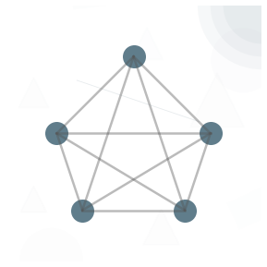
remotely
(adv.) 遠端地；遙控地。
補充：本課不是「偏遠地」，而是從遠處控制。
例： The aircraft may be remotely guided.

Slide 16

expendable
(adj.) 可犧牲的；可拋棄的。
補充：軍事語境中指任務後不一定要回收。
例： Some early systems were considered expendable.

Slide 17

recoverable
(adj.) 可回收的；可重新取回的。
補充：與 expendable 相對，強調任務後能回收再用。
例： A recoverable UAV can be brought back safely.

Slide 18

lethal
(adj.) 致命的。
補充：lethal / nonlethal payload 指致命／非致命載荷。
例： A lethal payload can seriously injure or kill.

Slide 19

payload
(n.) 有效載荷。
補充：指 UAV 實際攜帶的相機、感測器或武器等。
例： The payload may be a camera, sensor, or missile.

Slide 20
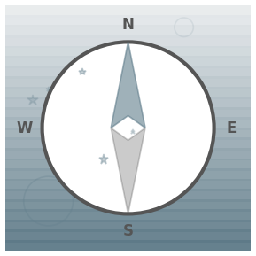
guided
(adj.) 導引的；受導引控制的。
補充：guided missile 指有導引系統的飛彈。
例： Some weapons are remotely guided after launch.

Slide 21
CH5 Unmanned Aerial Vehicle
Paragraph 2
以下單字皆出自 Ch5 課文的 Paragraph 2
主題：名稱、術語與系統概念；依課文順序排列；依課文順序排列

Slide 22

term
(n.) 術語；專門用語。
補充：本課的 term 不是「學期」，而是專有名詞。
例： Different terms are used for the same concept.

Slide 23

coin
(v.) 創造（新詞）；首次使用某說法。
補充：coin a term = 杜撰或創造一個術語。
例： People coined the term drone because of its resemblance to a bee.

Slide 24

resemblance
(n.) 相似；外表相似之處。
補充：外觀相似、行為相似都可用 resemblance。
例： The drone has a resemblance to a bee.

Slide 25

dumb-looking
(adj.) 看起來不聰明的；外表愚鈍的。
補充：形容 drone 外觀簡單、似乎很難控制的印象。
例： UAVs had a dumb-looking appearance.

Slide 26

loud-and-regular motor sound
(n.) 刺耳且規律的馬達聲。
補充：指蜜蜂嗡嗡的規律振翅聲。
例： The sound resembled a bee's motor sound.

Slide 27

encounter
(v.) 遇到；碰到。
補充：encounter opposition = 遇到反對。
例： The name encountered opposition from aviation regulators.

Slide 28

opposition
(n.) 反對；對抗。
補充：可作名詞或形容詞，表示反對的立場。
例： The aviation community had opposition to the term.

Slide 29

regulator
(n.) 監管機構；調節器。
補充：aviation regulator = 航空局。
例： Aviation regulators had different opinions.

Slide 30

aviation
(n./adj.) 航空；飛行相關的。
補充：aviation industry / aviation safety = 航空產業、航空安全。
例： The aviation industry uses this technology.

Slide 31

ground control station
(n.) 地面控制站。
補充：UAV 操作人員所在的遠端控制中心。
例： The operator monitors the UAV from a ground control station.

Slide 32
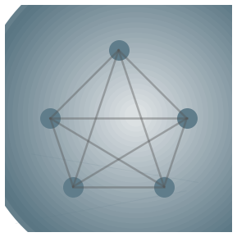
data link
(n.) 數據連結；通訊鏈路。
補充：連接地面控制站與 UAV 的無線通訊。
例： A data link transmits signals between operator and UAV.

Slide 33

support equipment
(n.) 支援設備；輔助裝備。
補充：包括充電、維修等相關設備。
例： Support equipment is needed for operations.

Slide 34

UAS
(n.) Unmanned Aircraft System 無人機系統。
補充：比 UAV 更廣泛的術語，包含所有相關系統。
例： A UAS includes the aircraft and ground control.

Slide 35
CH5 Unmanned Aerial Vehicle
Paragraph 3
以下單字皆出自 Ch5 課文的 Paragraph 3
主題：軍事應用與發展；依課文順序排列；依課文順序排列

Slide 36

miniaturization
(n.) 微型化；縮小。
補充：miniaturization technology = 使物體變小的技術。
例： Advances in miniaturization enabled smaller UAVs.

Slide 37

applicable
(adj.) 可適用的；適用的。
補充：applicable to = 適用於。
例： This technology is applicable to many missions.

Slide 38
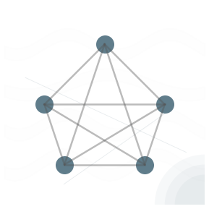
echelon
(n.) 梯隊；層級。
補充：軍事術語，表示不同層級的部隊編制。
例： UAVs exist at multiple echelons of military operation.

Slide 39

pioneer
(v./n.) 開創；先驅者。
補充：pioneer a technology = 開創一項技術。
例： Military leaders pioneered UAV development.

Slide 40

deployable
(adj.) 可部署的；可配置的。
補充：deployable system = 可以部署到戰場的系統。
例： Modern UAVs are highly deployable.

Slide 41

aircrew
(n.) 飛行人員；機組人員。
補充：指駕駛飛機或 UAV 的人員。
例： An aircrew operates the vehicle.

Slide 42

surveillance
(n.) 監視；監督。
補充：surveillance camera / surveillance mission = 監視攝影機、監視任務。
例： UAVs are used for battlefield surveillance.

Slide 43

armament
(n.) 武裝；武器系統。
補充：armament system = 武裝系統。
例： Some UAVs carry armament for combat.

Slide 44

dull
(adj.) 沉悶的；乏味的。
補充：任務單調乏味，不危險但重複單調。
例： Surveillance is often a dull task.

Slide 45

recreational
(adj.) 娛樂的；消遣的。
補充：recreational use = 娛樂用途。
例： Hobbyists use drones for recreational flying.

Slide 46

policing
(n.) 警務；執法。
補充：policing mission = 警務任務。
例： UAVs assist in policing operations.

Slide 47

drone racing
(n.) 無人機競速。
補充：新興的競技運動，操作無人機進行比賽。
例： Drone racing has become a popular sport.

Slide 48

aerial photography
(n.) 航拍；空中攝影。
補充：利用無人機進行的攝影、測量等。
例： Aerial photography is widely used in surveying.

Slide 49
CH5 Unmanned Aerial Vehicle
Paragraph 4
以下單字皆出自 Ch5 課文的 Paragraph 4
主題：分類標準與自動化；依課文順序排列；依課文順序排列

Slide 50

autonomy
(n.) 自主性；自動化程度。
補充：degree of autonomy = 自主程度。
例： Modern UAVs have high autonomy.

Slide 51

intermittently
(adv.) 間歇地；斷斷續續地。
補充：不連續，有時工作有時不工作。
例： The system operates intermittently during long missions.

Slide 52

onboard computer
(n.) 機載電腦；車載電腦。
補充：安裝在 UAV 上的控制計算機。
例： The onboard computer controls flight.

Slide 53

decoy
(n.) 誘餌；欺騙性物體。
補充：decoy missile = 誘餌飛彈。
例： Some UAVs serve as decoys.

Slide 54

gunnery
(n.) 炮術；射擊。
補充：firing weapons = 發射武器的技術。
例： Gunnery systems require skilled operators.

Slide 55

reconnaissance
(n.) 偵察；探測。
補充：reconnaissance mission = 偵察任務。
例： UAVs conduct reconnaissance over large areas.

Slide 56

battlefield intelligence
(n.) 戰場情報。
補充：在戰場上蒐集的即時情報。
例： Battlefield intelligence is critical for operations.

Slide 57

logistics
(n.) 後勤；物資供應。
補充：logistics operation = 後勤任務。
例： UAVs help with logistics and supply.

Slide 58

cargo
(n.) 貨物；貨運。
補充：cargo drone = 貨運無人機。
例： Some UAVs are designed to carry cargo.

Slide 59

designate
(v.) 指定；標定。
補充：designate a target = 標定目標。
例： Ground operators designate targets for the UAV.

Slide 60

in terms of
(prep.) 就...而言；根據。
補充：分類或比較的標準。
例： In terms of range, UAVs vary greatly.

Slide 61
CH5 Unmanned Aerial Vehicle
Paragraph 5
以下單字皆出自 Ch5 課文的 Paragraph 5
主題：飛行特性與分類；依課文順序排列；依課文順序排列

Slide 62

range
(n.) 航程；範圍。
補充：distance UAV can travel = 無人機能飛行的距離。
例： The range of tactical UAVs is limited.

Slide 63

altitude
(n.) 高度；海拔。
補充：flying altitude = 飛行高度。
例： Different UAVs operate at different altitudes.

Slide 64

tactical
(adj.) 戰術的；戰場運用的。
補充：tactical UAV 通常支援較短程、較具體的作戰任務。
例： A tactical UAV serves battlefield operations.

Slide 65
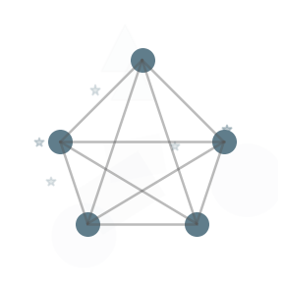
MALE
(abbr.) medium altitude, long endurance，中空長航時。
補充：指中高度、可長時間滯空的 UAV 類型。
例： MALE systems can stay aloft for extended missions.

Slide 66
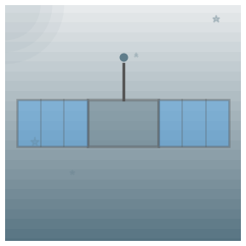
HALE
(abbr.) high altitude, long endurance，高空長航時。
補充：比 MALE 飛得更高、續航更久。
例： HALE platforms are used for very wide-area missions.

Slide 67

Mach
(n.) 馬赫，音速倍數單位。
補充：Mach 5 = 五倍音速；不是 machine 的縮寫。
例： Hypersonic flight begins above Mach 5.

Slide 68

hypersonic
(adj.) 極超音速的。
補充：一般指超過 Mach 5 的飛行速度。
例： Hypersonic vehicles move far faster than sound.

Slide 69
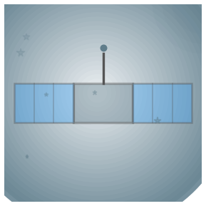
suborbital
(adj.) 次軌道的。
補充：飛行高度很高，但仍未形成完整環繞地球的軌道。
例： A suborbital path does not complete an orbit.

Slide 70
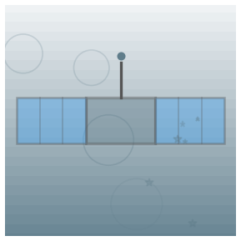
low earth orbit
(n.) 低地球軌道。
補充：常縮寫 LEO，指較接近地球的軌道範圍。
例： Some classifications extend up to low earth orbit.

Slide 71
CH5 Unmanned Aerial Vehicle
Paragraph 6
以下單字皆出自 Ch5 課文的 Paragraph 6
主題：小型與業餘級無人機；依課文順序排列；依課文順序排列

Slide 72

hobbyist
(n.) 業餘愛好者。
補充：hobbyist UAVs 指玩家型、非專業用途的無人機。
例： A hobbyist may buy a small ready-to-fly drone.

Slide 73

RTF
(abbr.) ready-to-fly，開箱即飛。
補充：指到手即可飛，無需組裝。
例： Many hobby drones are sold as RTF products.

Slide 74

COTS
(abbr.) commercial-off-the-shelf，商用現成品。
補充：直接購買現成標準零件組裝。
例： COTS components reduce development cost.

Slide 75

BNF
(abbr.) bind-and-fly，綁定後即可飛。
補充：玩家只要把遙控器與機體綁定，就能開始操作。
例： A BNF drone needs only a compatible controller.

Slide 76

stealth
(adj./n.) 匿蹤的；匿蹤能力。
補充：stealth combat drones 強調不易被偵測。
例： Stealth designs reduce the chance of being detected.

Slide 77
CH5 Unmanned Aerial Vehicle
Paragraph 7
以下單字皆出自 Ch5 課文的 Paragraph 7
主題：重量分類；依課文順序排列；依課文順序排列

Slide 78
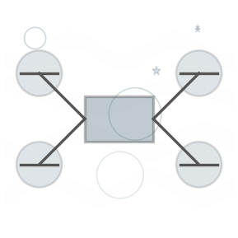
micro air vehicle
(n.) 微型飛行器。
補充：常縮寫 MAV，通常極輕、體積極小。
例： A micro air vehicle can weigh less than one gram.

Slide 79
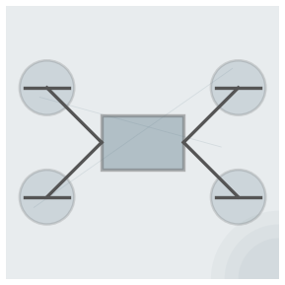
small tactical
(adj./n.) 小型戰術級。
補充：輕量級戰術用無人機，重量較輕。
例： Small tactical UAVs are portable and deployable.

Slide 80
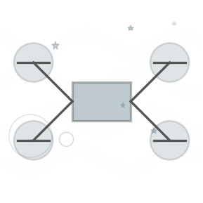
medium tactical
(adj./n.) 中型戰術級。
補充：中等大小的戰術用無人機。
例： Medium tactical UAVs carry more payload.

Slide 81

strategic
(adj.) 戰略的；策略的。
補充：strategic UAV = 戰略級無人機，大型、長航時。
例： Strategic UAVs operate over wide areas.

Slide 82
CH5 Unmanned Aerial Vehicle
Families of Vocabulary
課文中出現的重要單字家族──掌握字根變化

Slide 83
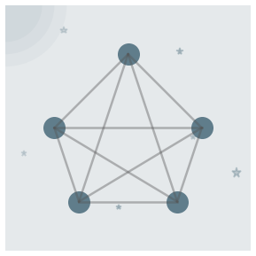
operate / operator / operation
operate (v.)
→ operator (n.) 操作者
→ operation (n.) 操作;運作
例： The operator conducts the operation to control the aircraft.

Slide 84
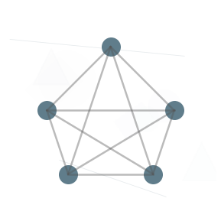
fly / flight / pilot
fly (v.)
→ flight (n.) 飛行
→ pilot (n.) 飛行員;(v.) 駕駛
例： The pilot commands the aircraft during flight.

Slide 85
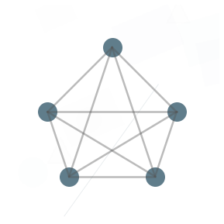
arm / armed / armament
arm (v.) 武裝
→ armed (adj.) 武裝的
→ armament (n.) 武器系統
例： Armed UAVs carry armament for combat missions.

Slide 86
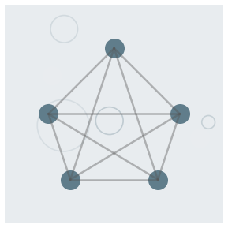
apply / applicable / application
apply (v.) 應用
→ applicable (adj.) 可適用的
→ application (n.) 應用;申請
例： This technology has many applications in applicable fields.

Slide 87
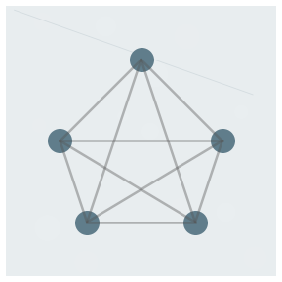
automate / autonomy / autonomous
automate (v.) 自動化
→ autonomy (n.) 自主性
→ autonomous (adj.) 自主的
例： Autonomous systems increase operational autonomy.

Slide 88
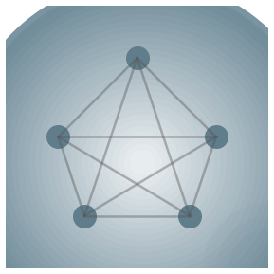
deploy / deployable / deployment
deploy (v.) 部署
→ deployable (adj.) 可部署的
→ deployment (n.) 部署
例： Deployable systems are ready for rapid deployment.

Slide 89
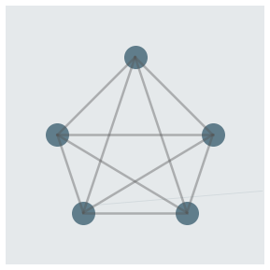
conduct / conductor / conduction
conduct (v.) 執行;傳導
→ conductor (n.) 導體;指揮者
→ conduction (n.) 導電
例： Ground crews conduct the mission via conduction of signals.

Slide 90
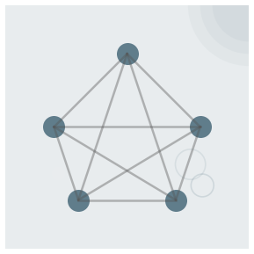
survey / surveillance
survey (v./n.) 調查;測量
→ surveillance (n.) 監視;偵察
例： Aerial surveys provide surveillance data.

